Slide 1
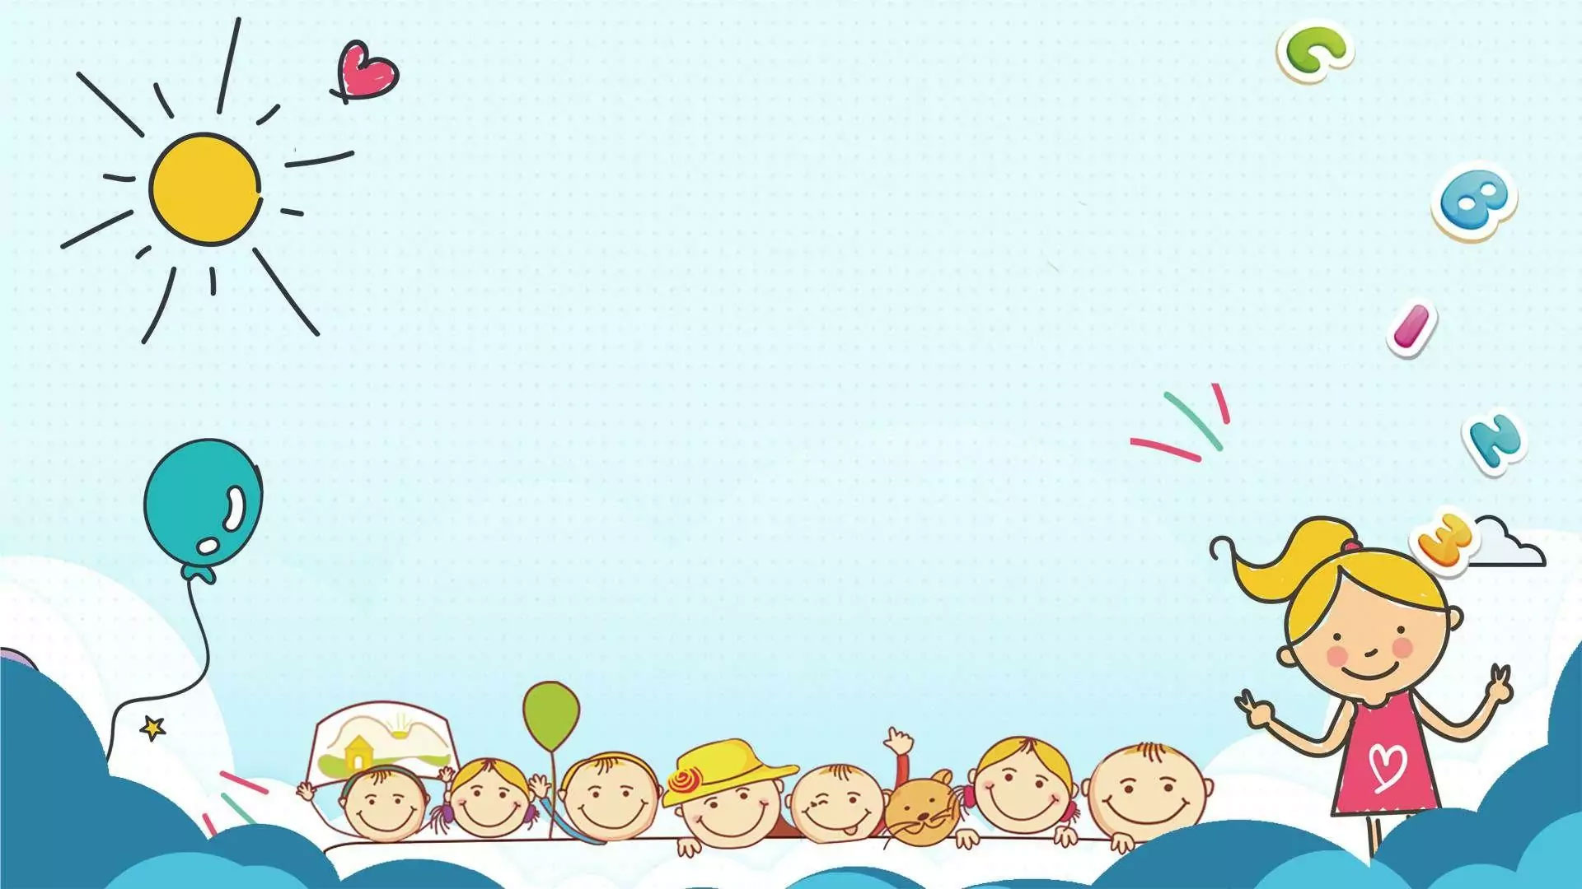


UBND QUẬN LONG BIÊN
TRƯỜNG MẦM NON HOA MỘC LAN
LÀM QUEN VỚI TOÁN
“Dạy trẻ nhận biết tay phải – tay trái của bản thân”
Khối: MGB

Slide 2


Slide 3
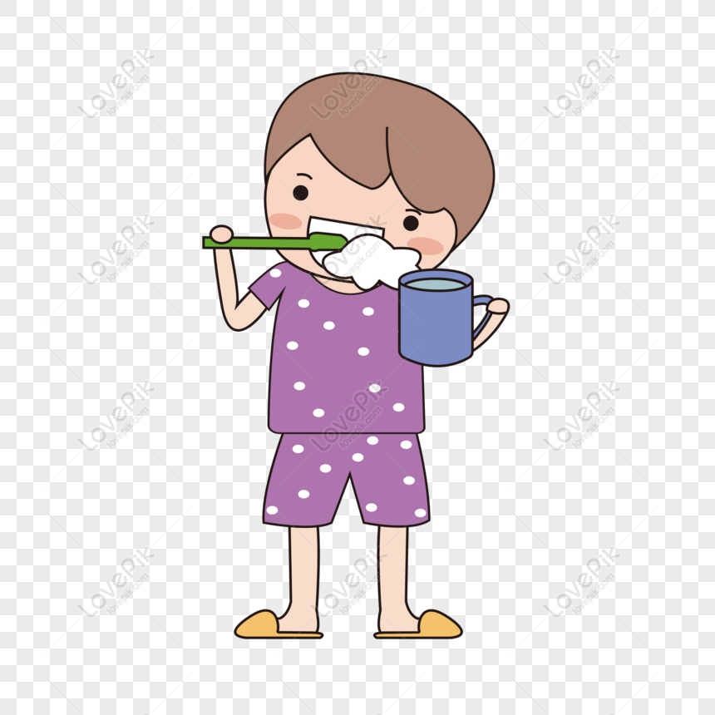
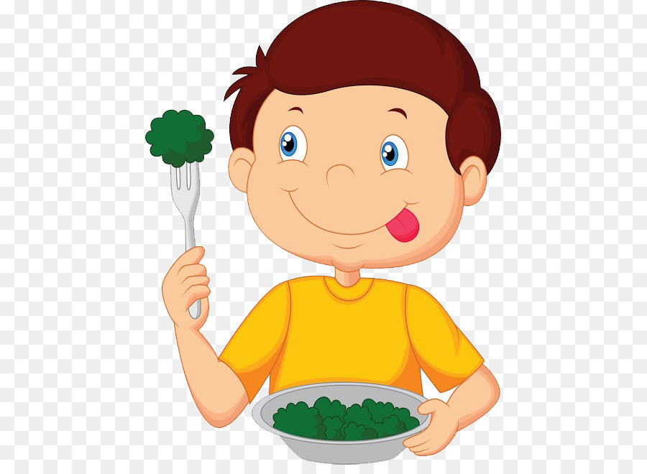
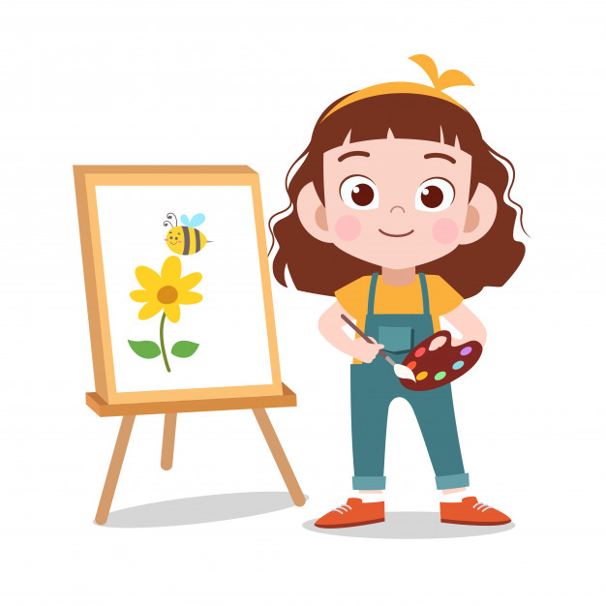
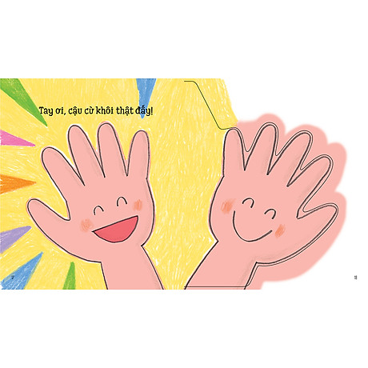
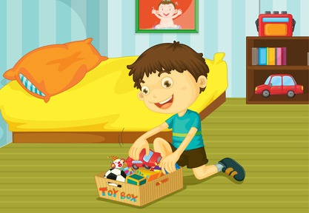
Cô và các con vừa hát bài hát “ Khúc hát đôi bàn tay”
Đôi tay nhỏ xinh giúp chúng ta rất nhiều việc đấy các con ạ.

Slide 4
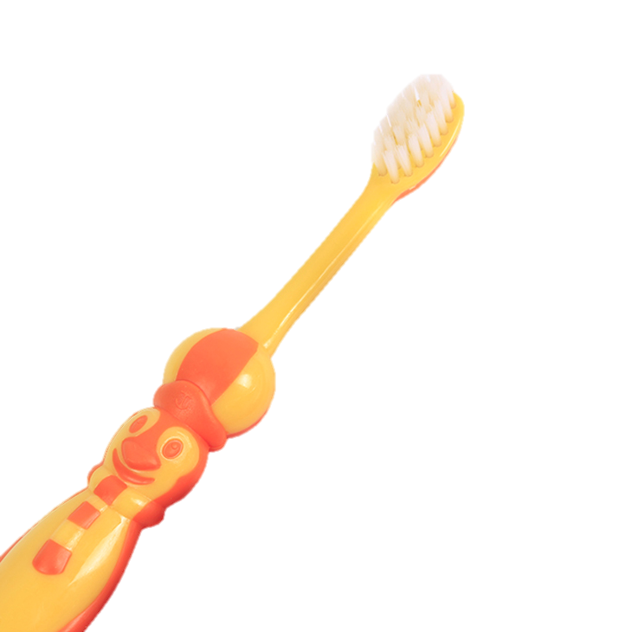
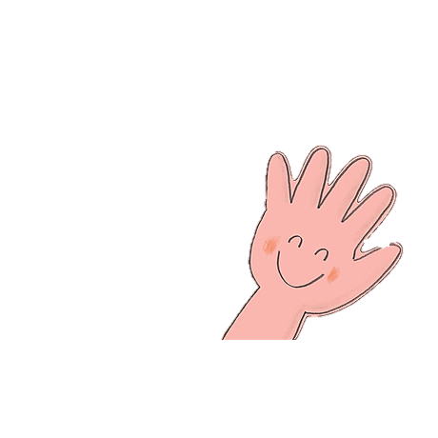
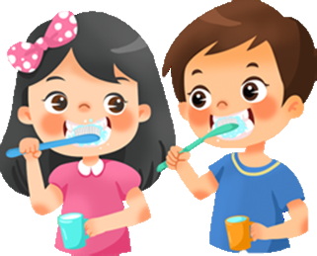
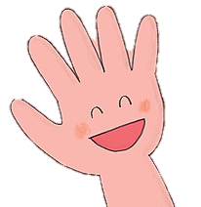
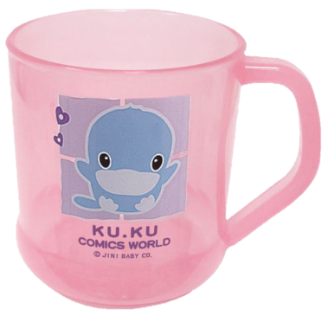
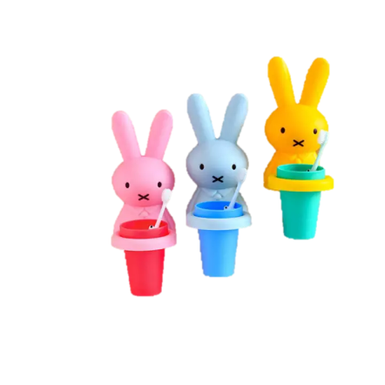

Khi đánh răng các con cầm bàn chải bằng tay nào?
Chúng mình cầm cốc bằng tay nào nhỉ?

Slide 5
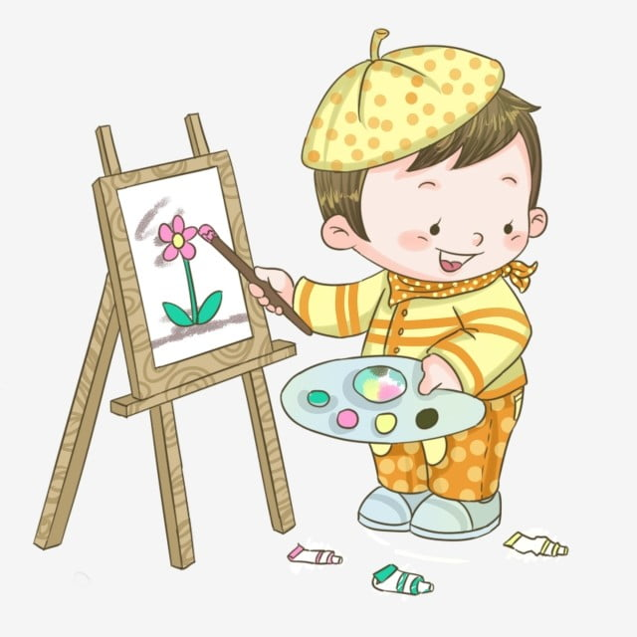
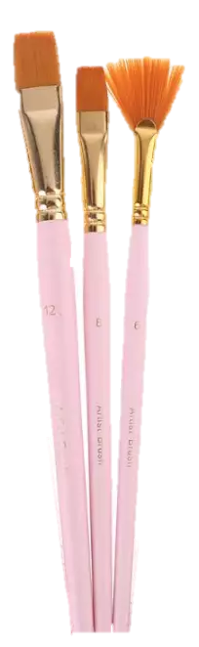
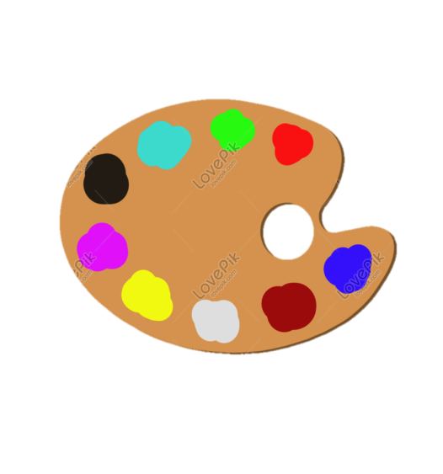
Các bạn nhỏ đang làm gì?
Các bạn cầm bút vẽ bằng tay nào?
Cầm bảng màu bằng tay nào?

Slide 6
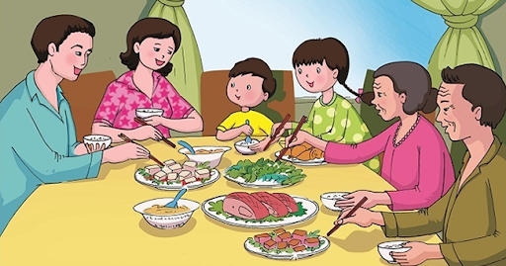
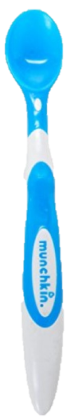
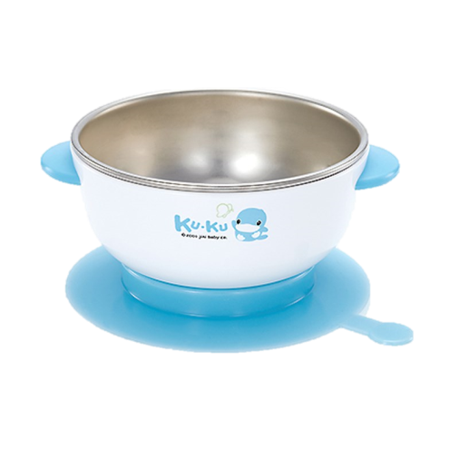

Slide 8












Bài hát:
"Tay đâu- tay đâu"

Slide 9
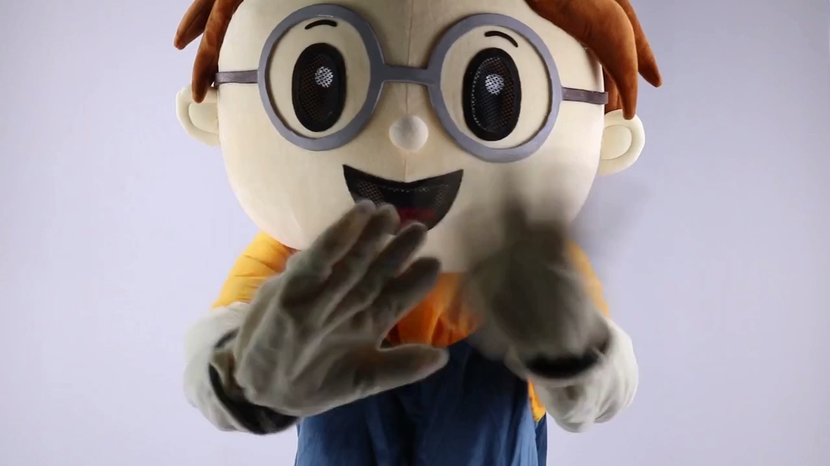

Slide 10
Xin chào và hẹn gặp lại các con!

